Slide 1

毛孩子宠物领养平台汇报
404 小组
郝建斌、王靖博、李晟煜
2024.6.12

Slide 2
CONTENTS
项目概述
界面原型设计
技术路线
系统测试
系统部署
功能展示

Slide 3
PART 06
功能展示

Slide 4
PART 01
项目概述

Slide 5
需求分析
在当今社会，越来越多的人意识到宠物领养的重要性。然而，传统的宠物领养方式可能存在一些问题，如信息不对称、手续繁琐、匹配困难等。因此，设计一个全面的、用户友好的宠物领养系统变得至关重要。
这个系统的目的是为了促进宠物领养过程的顺利进行，实现宠物和家庭的最佳匹配。通过提供详尽的宠物信息、简化的领养流程、互动交流平台以及领养后的支持和指导，我们希望能够让更多的人选择领养而非购买宠物，从而减少流浪动物的数量，提升社会对待宠物的责任感和意识。此外，这个系统也是一个社会责任的体现。通过确保领养过程符合宠物福利的原则，以及传递正确的宠物领养和护理知识，我们致力于提高整个社会对待宠物的品质和水平，为宠物及其主人带来更美好的生活。
综上所述，设计宠物领养系统旨在创造一个安全、便捷、贴心的平台，为宠物和领养者之间建立起可持续、幸福的关系，同时推动社会的文明进步。

Slide 6
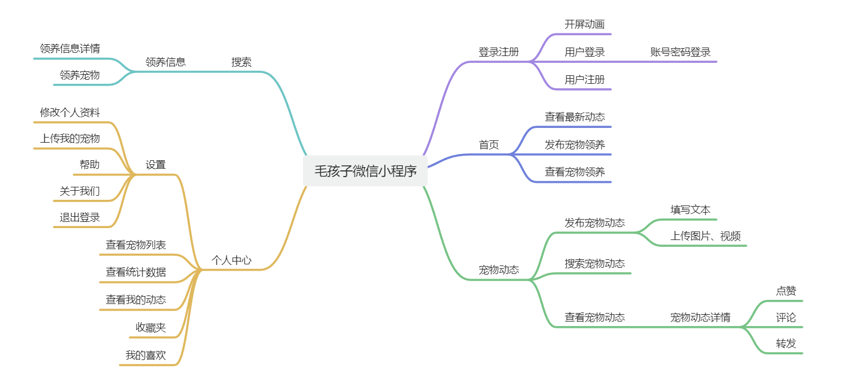
基本功能概述
用户可以分享自己和宠物的日常生活
用户可以为身边的流浪动物发布领养信息
用户可以从领养信息中选择想要领养的宠物
用户可以关注自己感兴趣的博主及其宠物
用户可以查看收藏的宠物动态
用户可以在动态详情页对动态进行评论
用户可以查看自己的浏览历史
用户可以查看自己发布的动态
用户可以上传宠物视频和照片
用户可以浏览照顾宠物的注意事项和教程等
用户可以发布宠物相关的问题
用户可以回答他人提出的问题

Slide 7
PART 02
界面原型设计

Slide 8
设计理念
THIS TEMPLATE DESIGNED FOR FEI ER SHE JI
本程序的设计理念是为了打造一个以宠物为核心的社交平台，旨在满足用户对宠物生活的分享、领养需求和获取宠物相关知识的需要。通过提供丰富的功能，让用户能够在平台上完成从寻找宠物到分享宠物生活的全过程，并促进用户间的交流和互动。
以宠物为核心
宠物是用户的焦点，因此将宠物放在平台的核心位置，让用户能够轻松分享宠物的日常生活和寻找领养信息。
多样化的功能
通过提供多样化的功能，如宠物动态、领养中心、宠物相关问题与回答等，满足用户不同的需求，增加平台的吸引力和用户黏性
社交互动
引入社交互动功能，如关注、点赞、评论等，促进用户间的交流和互动，营造一个友好的社区氛围。
用户个性化体验
通过个人中心和推荐系统，实现用户个性化体验，让用户能够更好地发现感兴趣的内容和用户。

Slide 9
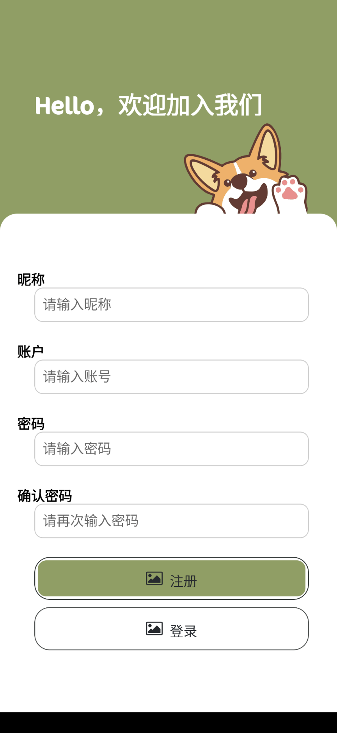
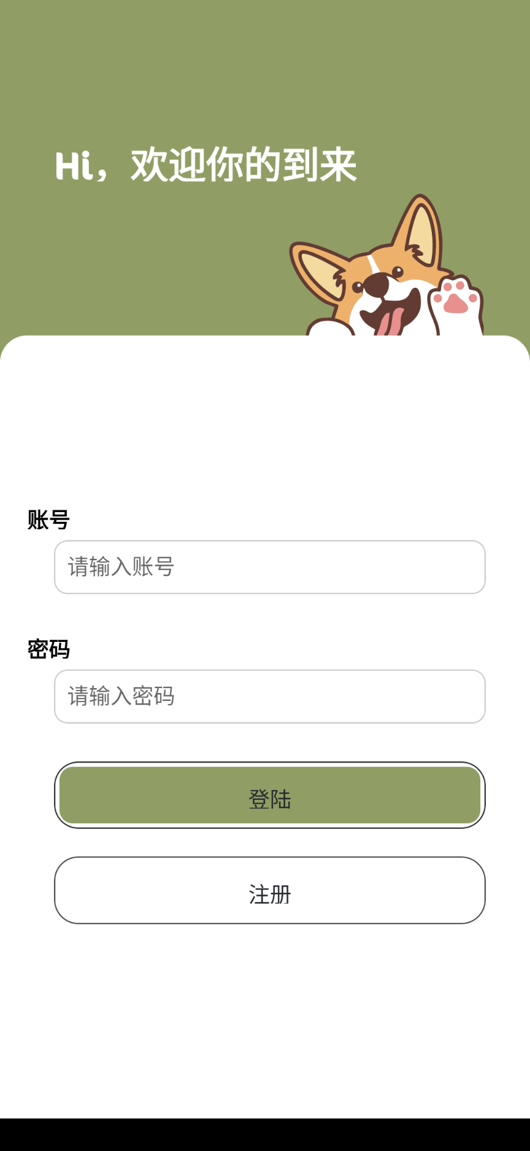
用户登录注册
如果用户尚未注册可以点击注册前去注册，注册成功后登录，已有帐户则直接登录

Slide 10
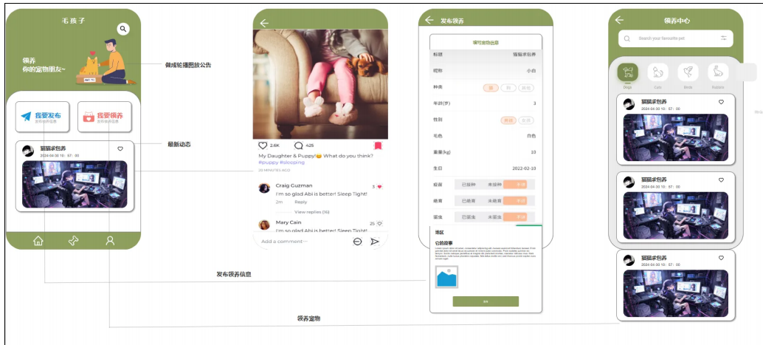
首页
⾸⻚包含最新动态信息的推送，可以点击查看详情，也可以选择上传宠物领养信息和查看其他宠物的信息，选择宠物进⾏领养

Slide 11
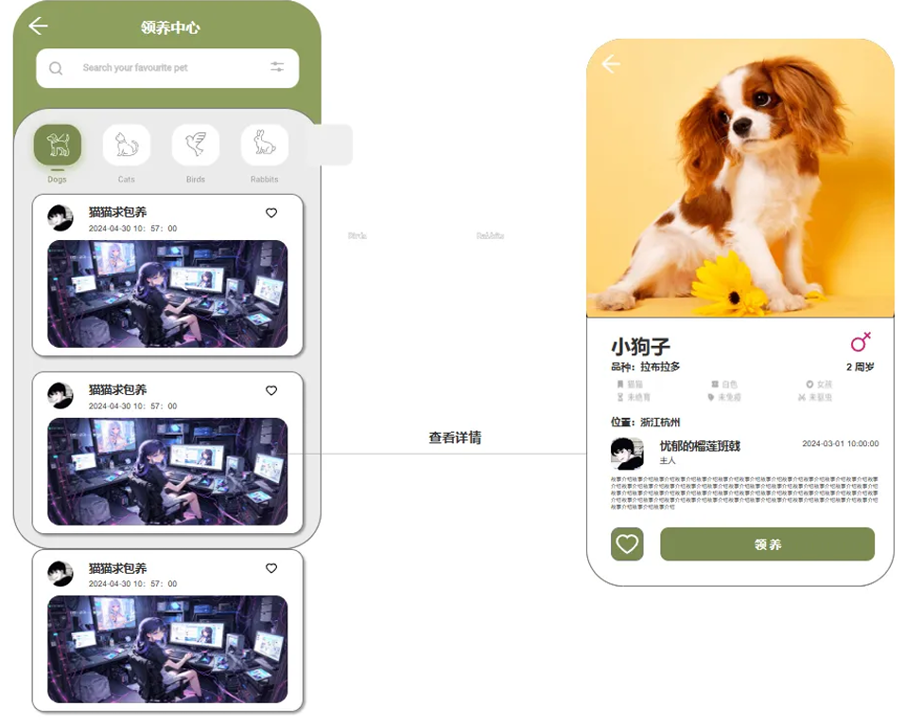
个人中心
⽀持用户根据类型和关键词检索宠物领养信息，选择感兴趣的信息查看详情

Slide 12
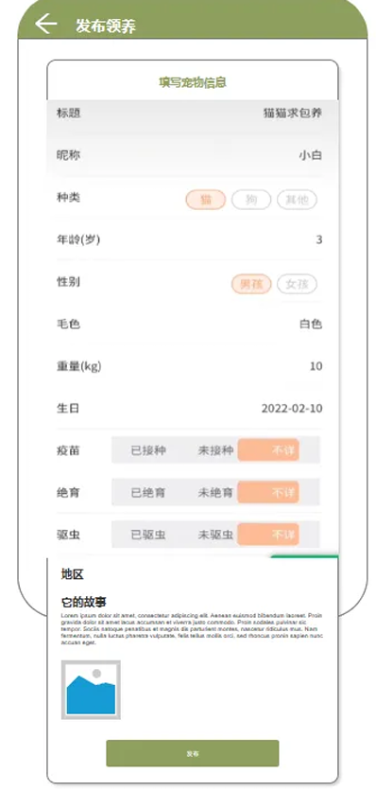
发布领养
⽀持⽤户根据类型和关键词检索宠物领养信息，选择感兴趣的信息查看详情

Slide 13
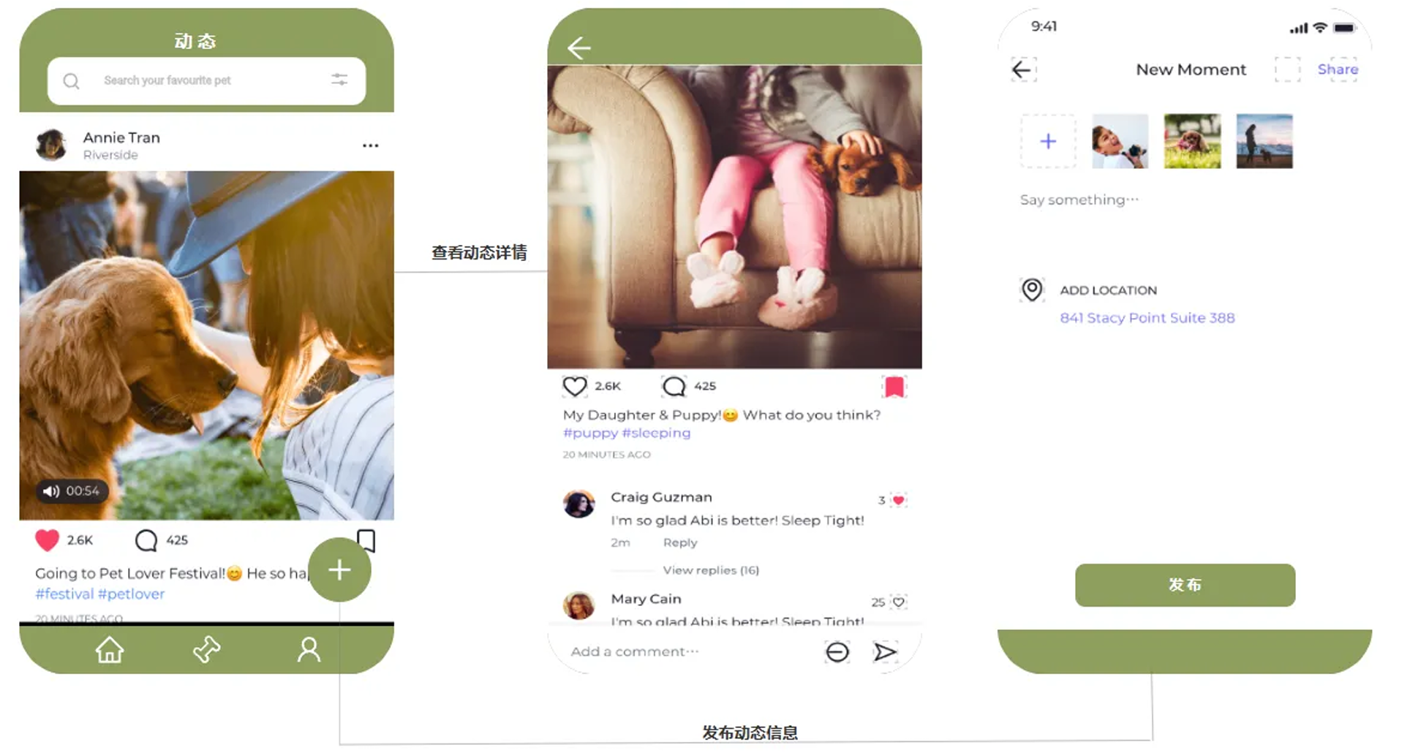
宠物动态
宠物动态⻚，⽤户可以查看其他⼈上传的宠物动态，也可以发布⾃⼰和宠物的动态信息，⽀持上传 图⽚、视频等。⽀持检索动态

Slide 14
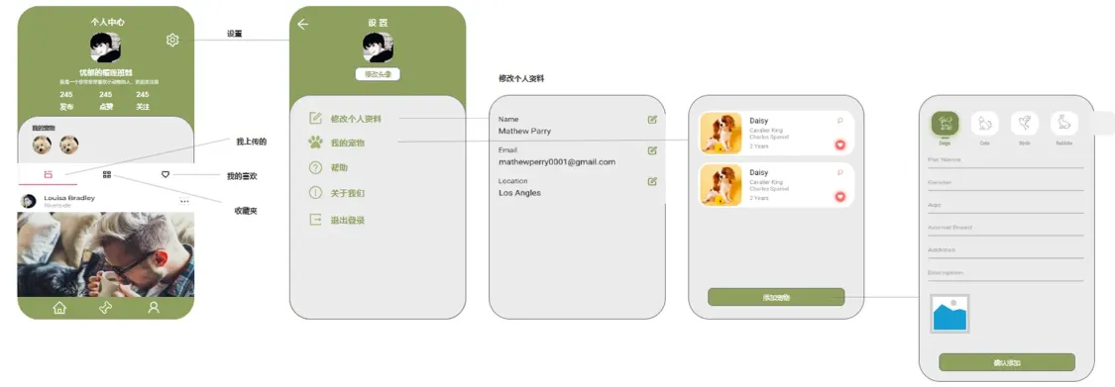
个人中心
个⼈中⼼可以查看⽤户的信息和使⽤数据，如喜欢、收藏、发布数等。下⽅可以查看⾃⼰发布的视 频，以及喜欢和收藏的视频。点击设置可以修改个⼈信息，更新昵称头像等信息，也可以新增⾃⼰的宠 物信息 。

Slide 15
PART 03
技术路线

Slide 16
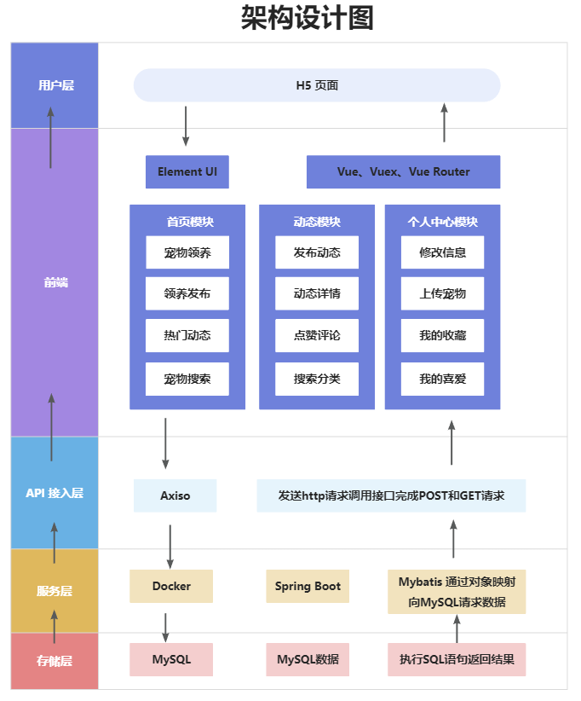
软件架构设计图
THIS TEMPLATE DESIGNED FOR FEI ER SHE JI
前端通过uniapp提供的开发环境，使用Vue开发，前端UI组件使用开源的uView组件库。开发完成后打包成为H5项目，将前端资源文件传入Nginx的Docker基础镜像，部署在服务器上，由Nginx实现用户对平台前端的访问支持。
后端通过SpringBoot框架开发，使用MySQL数据库存储用户数据，ORM框架使用Mybatis执行SQL语句，通过Java对象映射到数据库表，实现增删改查操作。总体上的数据流向即：用户访问前端页面，前端请求后端的RestFul Api接口，后端执行SQL语句返回前端需要的数据。

Slide 17
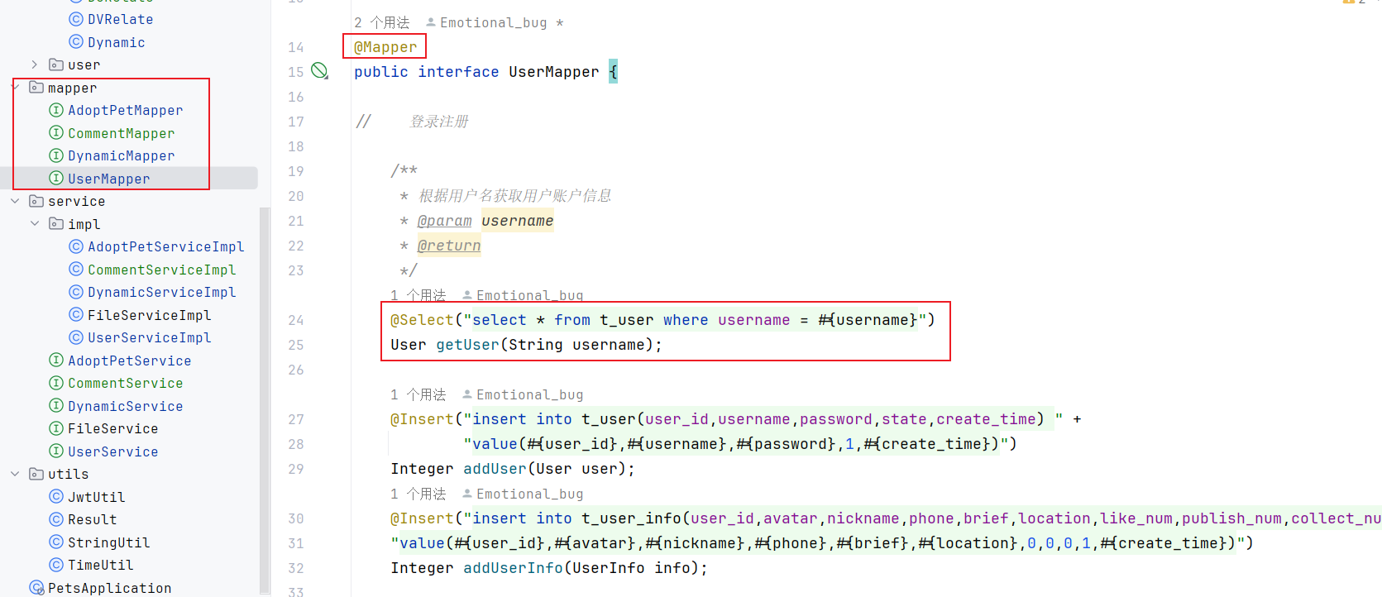
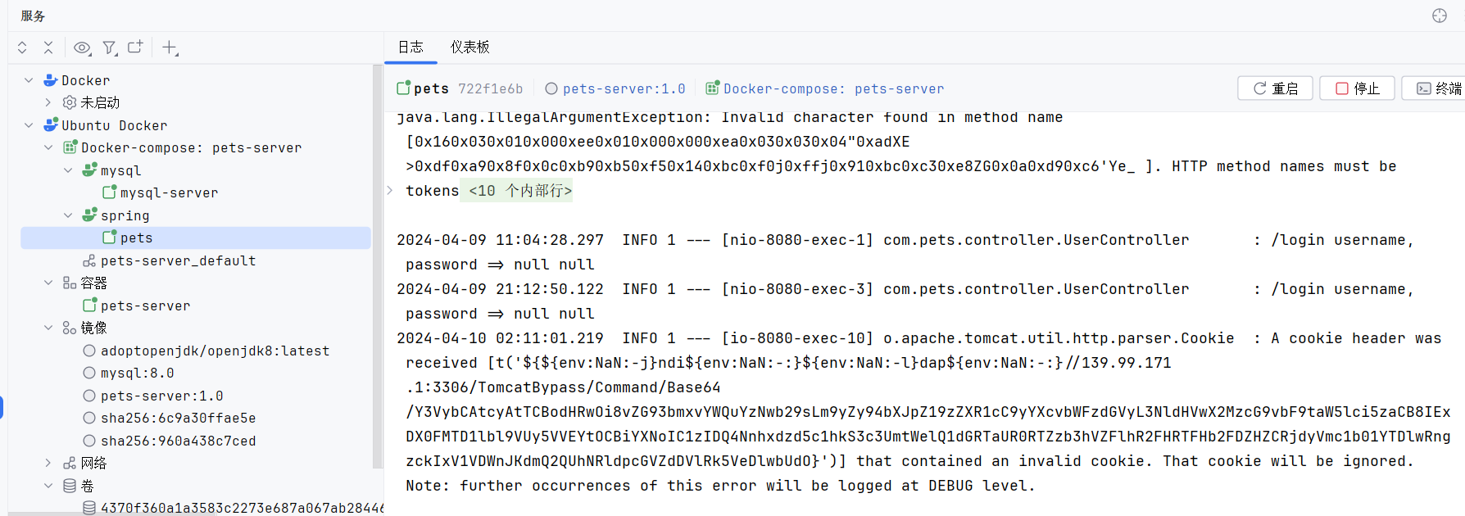
相关技术
THIS TEMPLATE DESIGNED FOR FEI ER SHE JI
版本控制
在“毛孩子”宠物领养平台项目中，我们采用Flyway等数据库版本管理工具，通过编写SQL或XML/YAML格式的迁移脚本，实现自动化和可追溯的数据库版本控制，确保数据库变更与应用程序代码同步。采用版本号命名、原子性、向后兼容和测试先行的策略，集成到CI/CD流程中，并通过源代码管理和触发机制确保每次部署时自动执行必要的数据库升级，记录变更历史并支持回滚操作，保证数据库与应用程序代码的一致性和系统的稳定性。
ORM
在Springboot项目中引入Mybatis，作为与数据库交互的ORM框架。通过使用Mybatis可以将Java实体类和MySQL数据库中的表一一对应起来。在项目中定义接口，实现@Mapper注解即可编写相关数据库查询、修改、删除、等方法。
数据库隔离
在本系统中使用了docker作为数据库运行的平台，通过将数据库添加到一个单独的network.同时与前端和反代服务器隔离，实现数据库的安全，利用Docker数据卷保存数据库数据，保障数据可持续部署，同时如果需要分布式的数据库，可以使用Kubernetes进行部署数据库，由于硬件资源不足暂未使用。

Slide 18
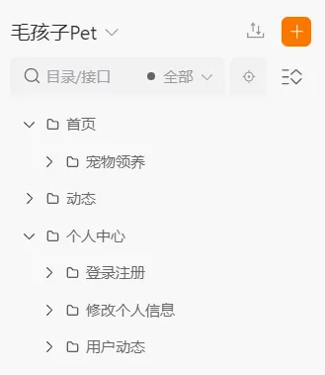
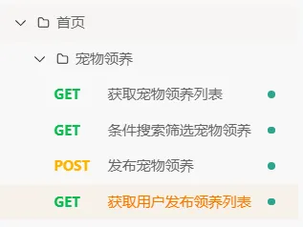
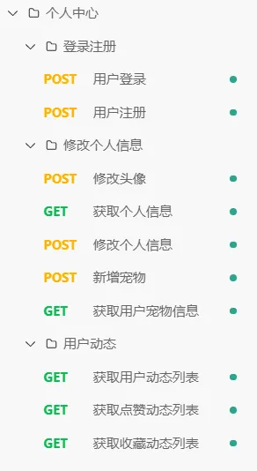
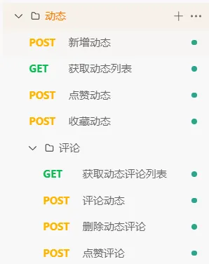
API设计
THIS TEMPLATE DESIGNED FOR FEI ER SHE JI
概述
首页（领养模块）
个人中心接口，需要支持用户的登录和注册。支持拉取和修改用户的个人信息等等。主要包括：登录接口、注册接口，修改用户头像昵称等个人信息，获取个人信息，新增宠物、拉取宠物列表等。与宠物领养接口数据联动，宠物领养后会被添加进入用户的宠物列表。
除了首页的领养列表，动态列表，其他接口都要求用户鉴权，即在调用API的时候需要携带用户JWT token。
首页宠物领养模块包含五个接口。其中三个Get接口分别用于拉取用户的宠物领养列表，根据用户条件查询领养信息等。一个POST接口用于发布宠物领养信息
动态模块
个人中心模块
动态模块包含多个POST接口，一般是针对动态的，另一半是针对动态的评论的。其中实现了新增动态、点赞动态、收藏动态等，用户点赞或收藏动态后会在用户中心页面出现，数据联动。
针对评论的有对动态发布一级评论、对评论发布二级评论、用户点赞评论、删除评论等。剩下的就是必要的，两个GET接口，用于拉取动态列表和评论列表。
个人中心模块包含的接口数量较多。基本分为三部分：登录注册、修改用户个人信息和用户动态三部分。登陆注册包含两个POST接口，分别实现登录和注册，为用户签发token。
修改个人信息支持，修改头像、昵称、住址等基本信息。除此之外与用户关联的宠物列表、新增宠物等也需要支持。用户动态方面，提供了三个接口用于拉取用户的发布列表、点赞列表和收藏夹列表三个列表。

Slide 19
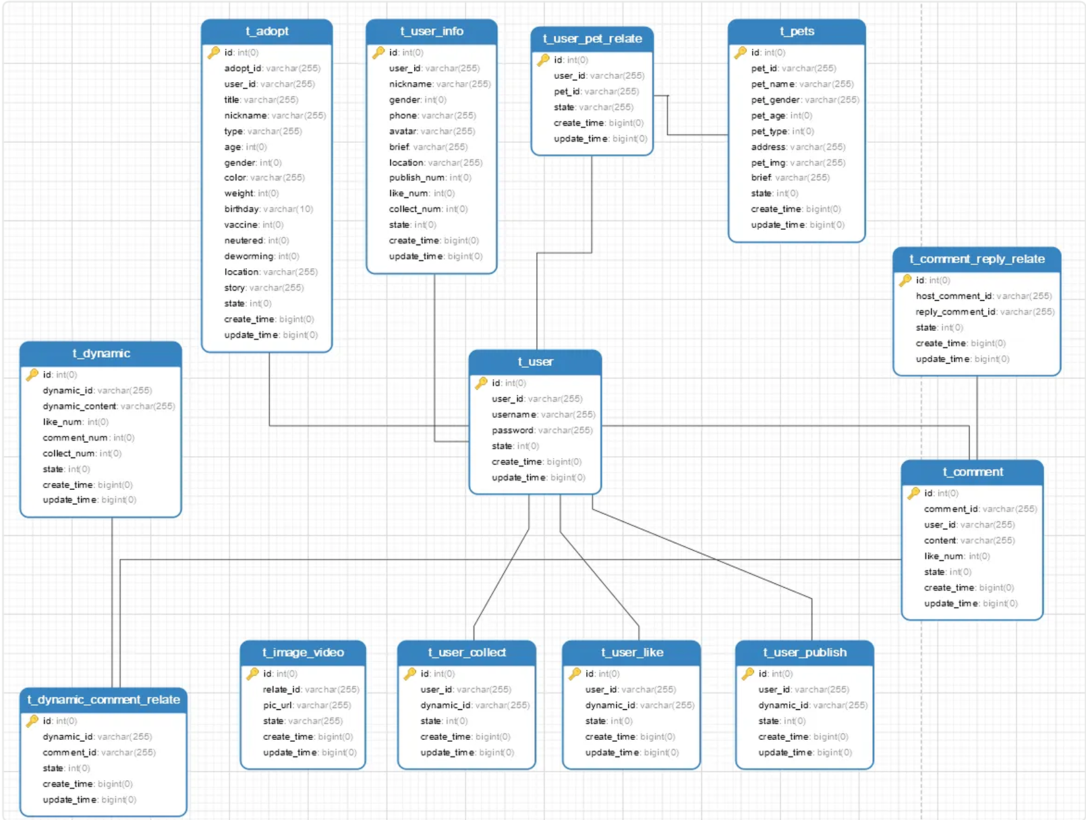
数据库设计
在本系统中，需要持久化的数据包括用户信息（用户名、密码、邮箱等）、宠物信息（宠物名称、种类、性别等）、宠物动态（动态内容、发布时间等）、领养信息（宠物信息、发布时间等）、问题与回答（问题内容、回答内容等）。需要缓存的数据主要包括热门宠物动态、推荐博主及其宠物、搜索结果等，以提高系统的响应速度和用户体验。考虑到系统的复杂性和需要处理的大量结构化数据，使用关系型数据库（RDBMS）是合理的选择。MySQL是一种成熟、稳定且性能良好的关系型数据库管理系统，适用于大多数中小型应用。MySQL具有成熟稳定、性能良好、开源免费、社区支持等优点，所以使用mysql作为项目数据库

Slide 20
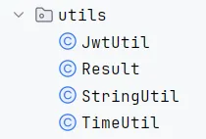
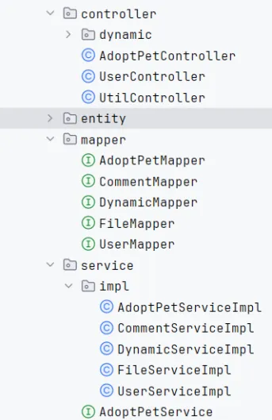
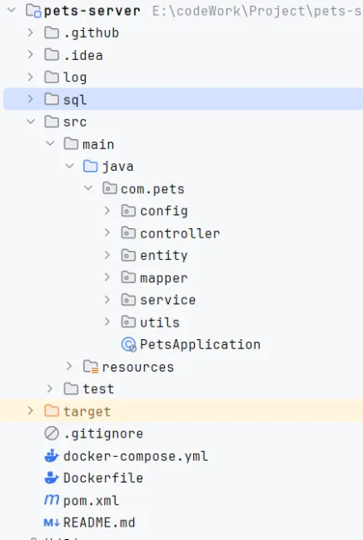
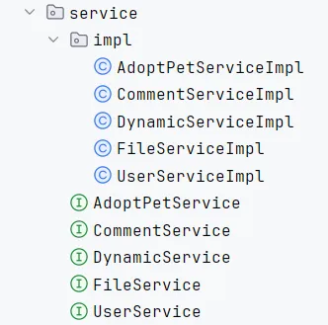
平台后端的实现
THIS TEMPLATE DESIGNED FOR FEI ER SHE JI
首先介绍各部分代码主要功能。.github文件夹中存放用于GitHub Action自动化部署需要的yml配置文件。log文件夹中存放数据库的结构设计sql文件。log文件夹中存放记录控制台日志输出的日志文件。
controller中定义了首页、动态、个人中心等主要模块的Restful Api接口，entity中定义Java实体类，与数据库中的数据表一一映射。在service中定义了各个模块具体的业务逻辑。mapper包中定义了Mybatis支持的对各模块的增删改查方法
针对前端的首页领养模块、动态模块、用户个人中心模块。后端在service层提供了相同模块设计的业务逻辑支持。
其中分别实现了UserService、AdoptService、CommentService、DynamicService等，FileService用于实现调用七牛云服务的相关逻辑

Slide 21
PART 04
系统测试

Slide 22
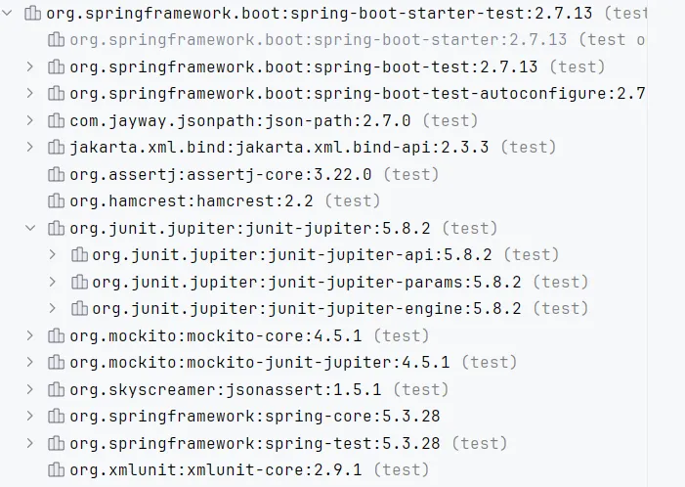
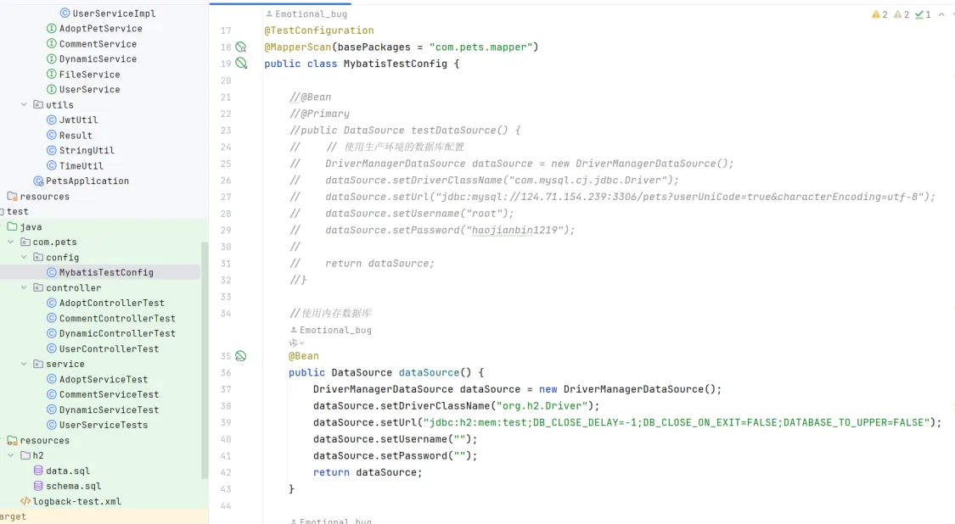
单元测试-基本配置
因为后端是使用Springboot框架开发，在springboot原生测试starter框架的基础上，我们使用Junit测试框架，Maven相关测试依赖如下图所示：
为了避免Springboot测试时会启动全部类导致测试缓慢的问题，通过只加载相关类的方式，显著提高测试效率，下面是Mybatis配置类：

Slide 23
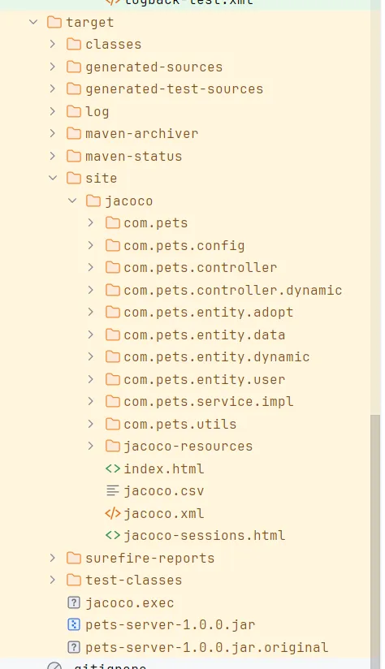
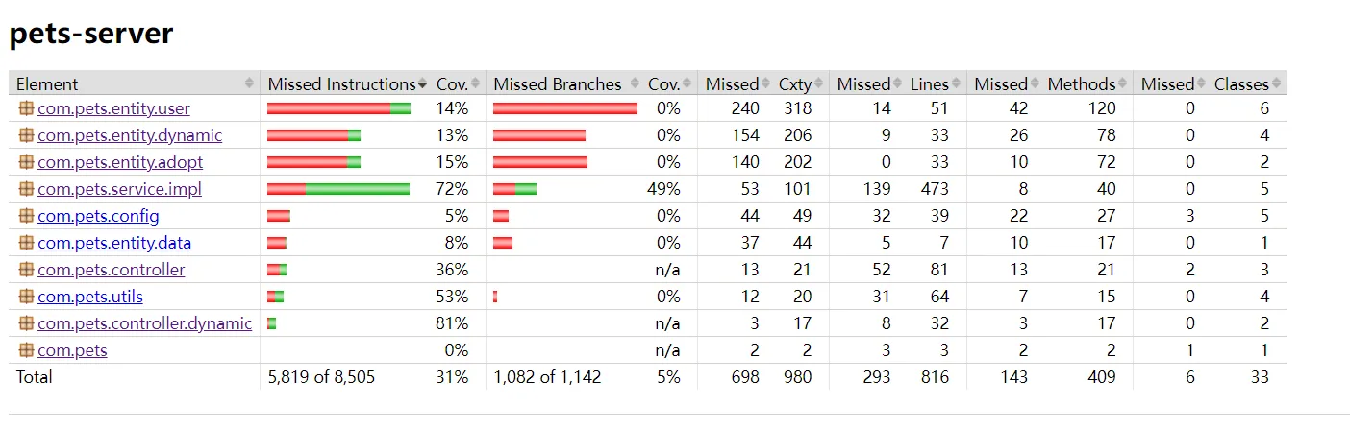
单元测试-测试覆盖率分析
使用Junit测试框架完成，通过jacoco生成代码测试覆盖率报告，会在target打包文件夹下生成html文档和xml表格等，如下图所示：
pets-server项目的JaCoCo代码覆盖率报告显示，整体覆盖率较低，尤其在entity包下的类和config包中存在大量未被测试的代码。尽管service.impl和controller.dynamic包的覆盖率较高，但仍有待改进的空间。低覆盖率可能暗示着潜在的质量问题和维护难度，需要重点关注并提高测试覆盖率以保证软件的可靠性和稳定性。
集成测试

Slide 24
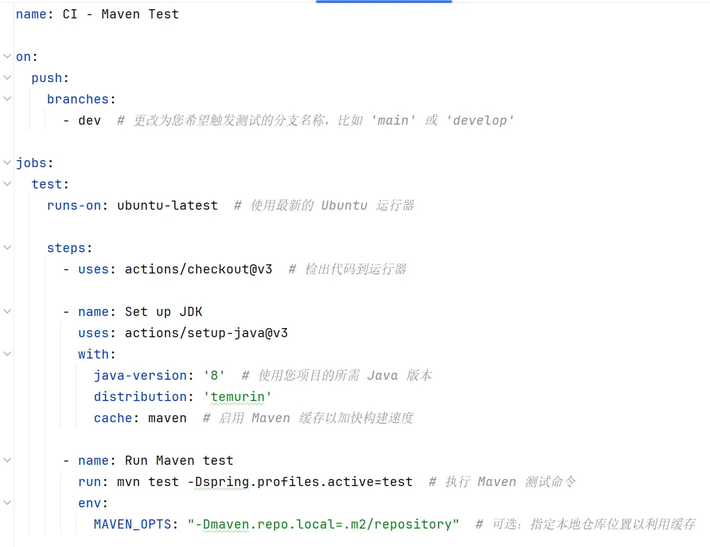
集成测试
1. 事件触发：配置监听仓库的push事件，仅当代码推送到dev分支时，自动启动预设的测试工作流。
2. 运行环境准备：在最新版本的Ubuntu操作系统环境下执行测试，利用云端资源保持测试环境的一致性和最新性。
3. 代码检出：通过actions/checkout@v3 Action检出代码到GitHub Actions的工作环境中，确保测试基于最新推送的代码进行。
4. Java环境配置：使用actions/setup-java@v3 Action设置Java开发环境，指定Java 8版本及Adoptium（原 AdoptOpenJDK）作为发行版，同时启用Maven依赖缓存，加速依赖下载和构建过程。
5. 执行Maven测试：核心步骤是运行mvn test命令，激活名为test的Spring Profile来配置测试环境，这一步骤将执行项目中的单元测试和集成测试，确保代码变更不影响现有功能并符合预期行为。
6. 优化与缓存：通过设置MAVEN_OPTS环境变量指定本地Maven仓库的位置，可以进一步优化构建性能，利用缓存减少依赖下载时间，特别是在连续集成的多次构建中。
项目采用GitHub Actions实现自动化集成测试，确保代码提交至dev分支时自动触发测试流程，维持代码质量与稳定性。流程概览如下图所示：

Slide 25
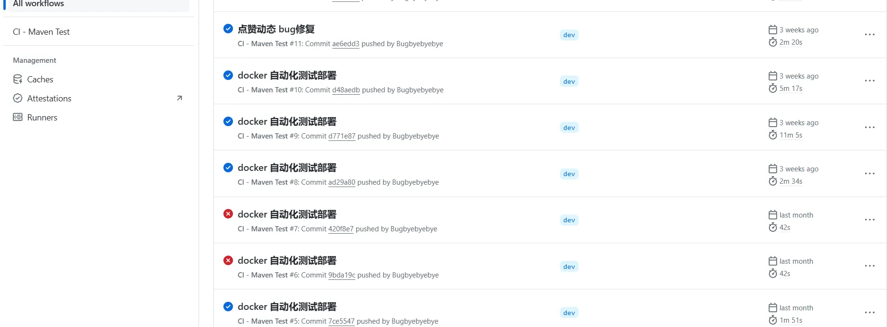
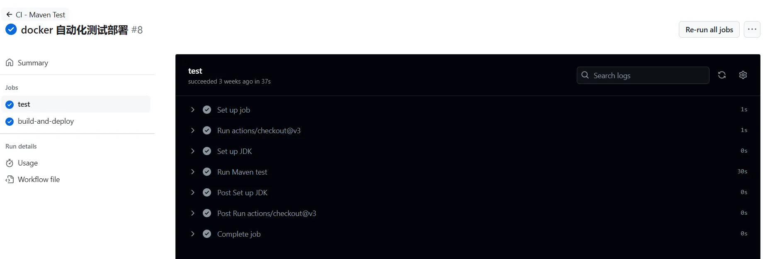
集成测试结果
通过这一系列自动化步骤，项目能够在每次代码推送后迅速反馈测试结果，实现持续集成的最佳实践，有助于快速定位和修复问题，加速开发迭代周期。

Slide 26
PART 05
系统部署

Slide 27
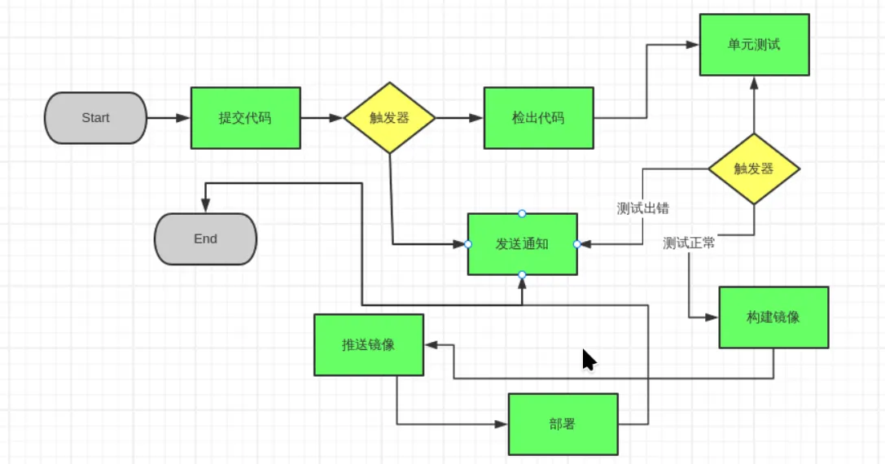
系统部署
Github Action
流程图：

Slide 28
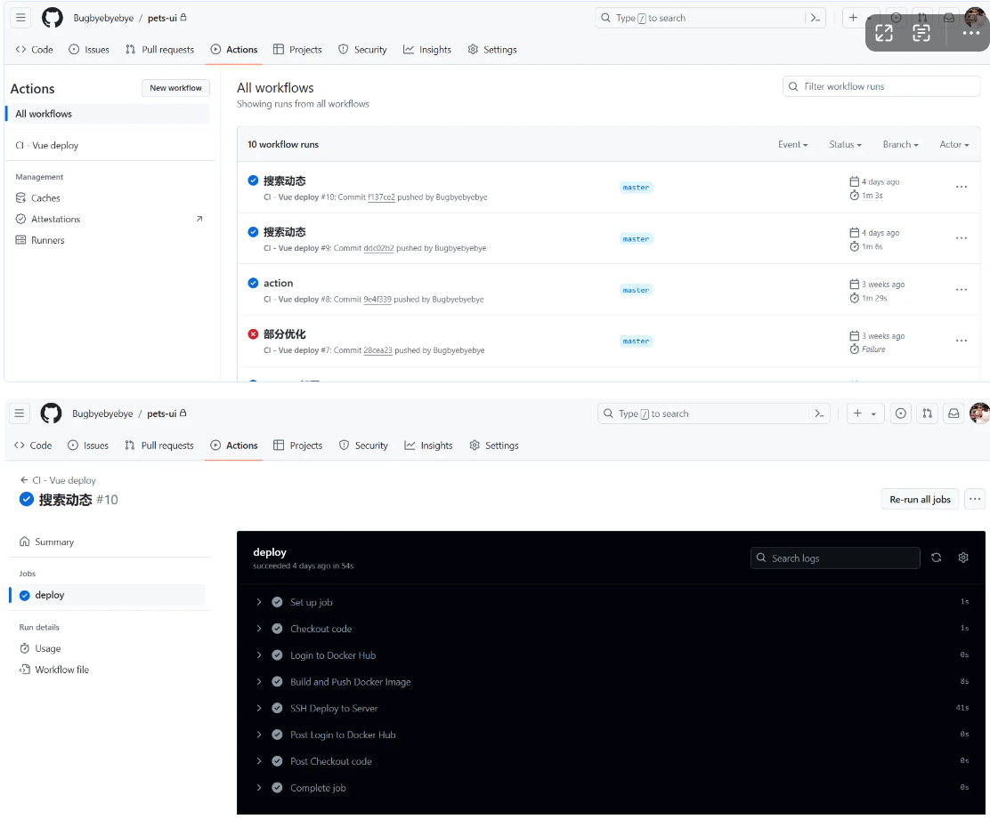
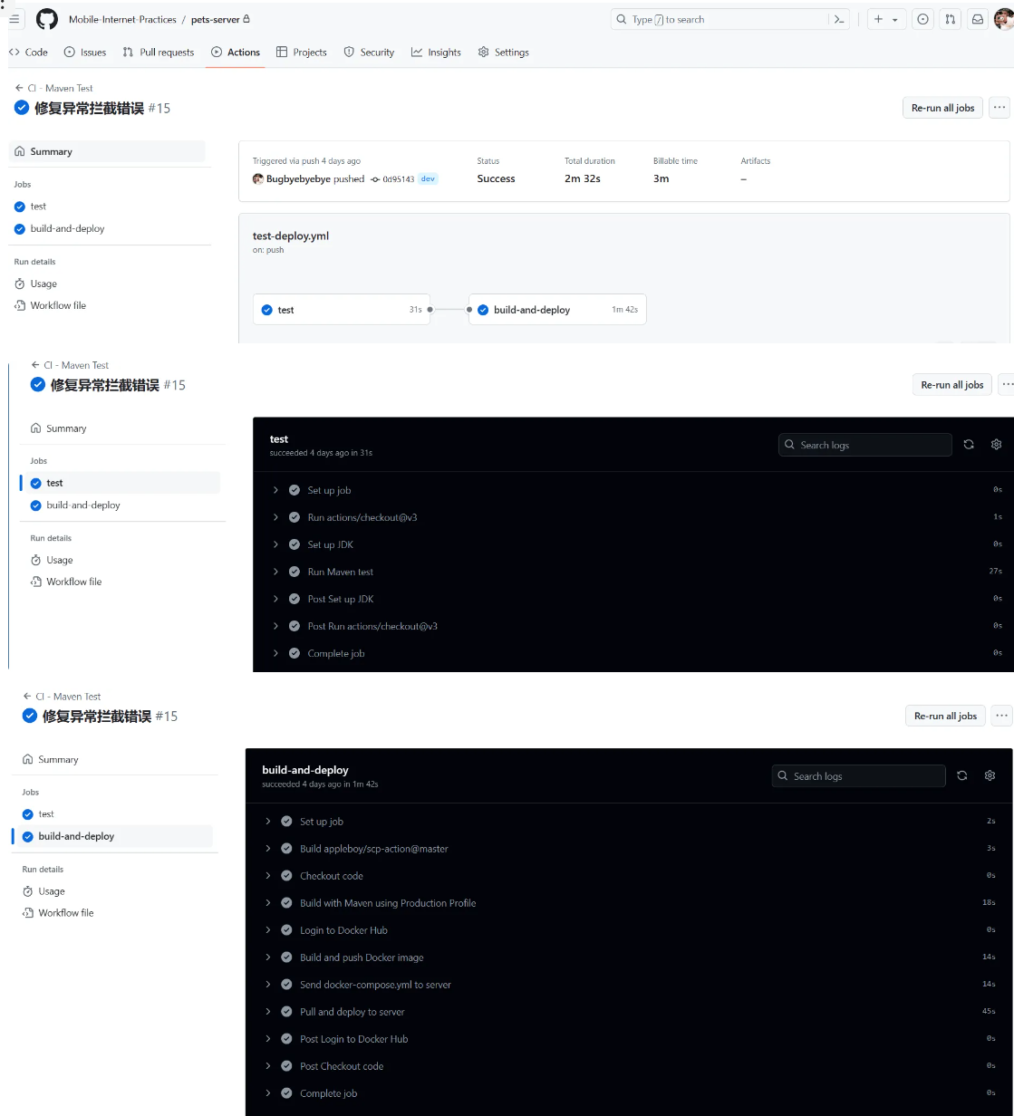
系统部署
THIS TEMPLATE DESIGNED FOR FEI ER SHE JI
前端部署
后端部署
1. 在 GitHub Actions 中配置了两个作业（jobs），分别为 "CI - Maven Test" 和 "build-and-deploy"。
2. 在 "CI - Maven Test" 作业中，设置了 Maven 测试，并使用 Maven 缓存以加快构建速度。
3. 在 "build-and-deploy" 作业中，依赖于 "CI - Maven Test" 作业，确保测试通过后再进行部署。
4. 在作业中，首先从代码仓库中检出代码。
5. 使用 Maven 构建项目，并将构建好的 Docker 镜像推送至 Docker Hub。
6. 将 docker-compose.yml 文件通过 SSH 传输到服务器上。
7. 使用 SSH 连接到服务器，并执行以下操作：
○ 停止并删除现有的 Docker 容器（如果存在）。
○ 从 Docker Hub 拉取最新版本的镜像。
○ 使用 docker-compose 启动新的 Docker 容器。
1. 在 GitHub Actions 中配置了一个作业（job），命名为 "CI - Vue deploy"。
2. 作业触发条件为在主分支（master）上进行代码推送。
3. 在作业中，首先从代码仓库中检出代码。
4. 使用 Docker Hub 登录动作登录到 Docker Hub，以便后续推送镜像。
5. 构建并推送 Docker 镜像。在这一步中，进入前端项目目录，执行构建命令，并指定镜像名称和标签，最后推送至 Docker Hub。
6. 使用 SSH 连接到服务器，并执行以下操作：
○ 停止并删除现有的 Docker 容器（如果存在）。
○ 从 Docker Hub 拉取最新版本的镜像。
○ 运行新的 Docker 容器，映射到服务器的端口 80。

Slide 29
总结
宠物领养系统的完成经历了多个关键技术阶段。首先，在系统架构设计阶段，团队进行了全面的规划和定义，确定了系统的核心功能和模块划分。这包括对系统的扩展性、灵活性和安全性进行考量，以确保系统能够满足未来的需求和变化。团队需要对技术栈进行选择，确定使用的编程语言、框架和开发工具，以及系统的整体架构设计。
其次是数据库设计和优化阶段。团队通过考虑数据的存储结构、索引优化、查询性能等方面的问题，以确保系统能够高效地存储和检索数据。同时需要进行数据库分库分表、缓存策略等方面的优化工作，以提升系统的数据处理能力和性能。
接着是前端和后端开发阶段。在前端开发方面，团队需要设计用户友好的界面，并实现各种交互功能，以提供良好的用户体验。在后端开发方面，团队需要实现系统的核心业务逻辑和流程，同时确保系统的安全性和稳定性。同时也需要考虑到接口的设计、业务逻辑的实现、权限控制等方面的工作。
另外，系统集成和测试也是一个重要阶段。在系统集成方面，团队需要确保各个模块能够正常协同工作，在测试方面，团队需要进行单元测试、集成测试和系统测试，以确保系统的质量和稳定性。
最后是部署和上线阶段。在这个阶段，团队需要将系统部署到生产环境，并进行性能调优和安全加固，以确保系统能够稳定运行并且满足用户需求。
总的来说，宠物领养系统的完成经历了多个关键技术阶段，团队克服了种种技术挑战，最终成功地完成了系统的开发和部署。未来，团队将继续进行系统的优化和改进，以提升系统的性能和用户体验。

Slide 30
THANK YOU
感谢您的观看
2024.4.17

